Slide 1
KHỞI ĐỘNG

Slide 2
EM ĐÃ TỪNG ƯỚC MƠ ĐIỀU GÌ XA VỜI, KHÔNG THỰC TẾ CHƯA?

Slide 3
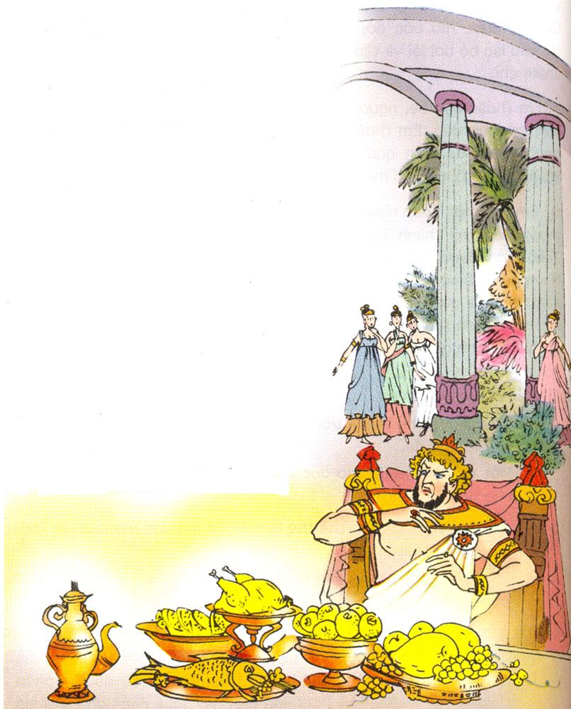
SGK/ 90
Thứ tư, ngày 17 tháng 11 năm 2021
Tập đọc
ĐIỀU ƯỚC CỦA VUA MI-ĐÁT

Slide 4
Thần thoại
Truyện kể dân gian sáng tạo.
Kể về các vị thần.
Phản ánh nguồn gốc, đời sống con người cổ đại.

Slide 5
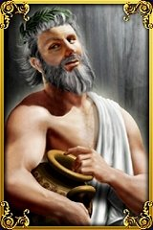
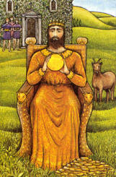

Slide 6
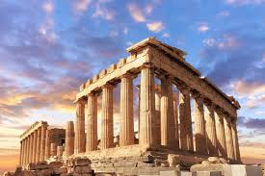
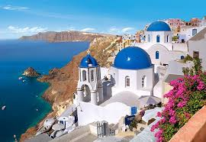
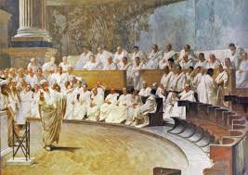
Hi Lạp

Slide 7
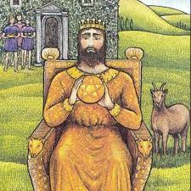
Vua Mi - đát là vị vua ở xứ Phrygia. Ông là một vị vua nổi tiếng thường được nhắc đến trong các chuyện thần thoại Hy Lạp. Ông còn có tên khác là ông vua có “đôi tai lừa”.

Slide 8
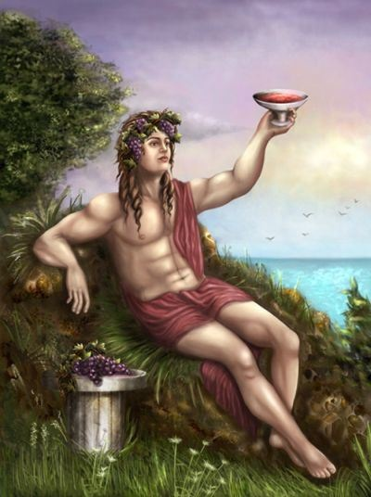
Thần Đi-ô-ni-dốt trong thần thoại Hi Lạp là vị thần rượu nho, con trai của thần Zeus với một công chúa người trần, là một vị thần trong mười hai vị thần chính trong điện thờ của người Hy Lạp, cai trị trên đỉnh Olympus.

Slide 9
LẮNG NGHE
BẠN ĐỌC

Slide 10
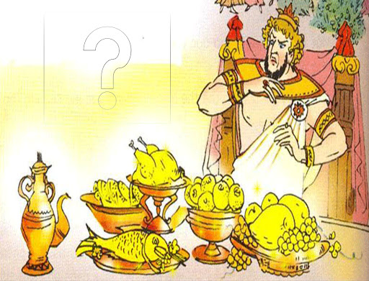
ĐIỀU ƯỚC CỦA VUA MI-ĐÁT
Có lần thần Đi-ô-ni-dốt hiện ra, cho vua Mi-đát được ước một điều. Mi-đát vốn tham lam nên nói ngay:
- Xin Thần cho mọi vật tôi chạm đến đều hóa thành vàng!
Thần Đi-ô-ni-dốt mỉm cười ưng thuận.
Vua Mi-đát thử bẻ một cành sồi, cành đó liền biến thành vàng. Vua ngắt một quả táo, quả táo cũng thành vàng nốt. Tưởng không có ai trên đời sung sướng hơn thế nữa!
Bọn đầy tớ dọn thức ăn cho Mi-đát. Nhà vua sung sướng ngồi vào bàn. Và lúc đó ông mới biết mình đã xin một điều ước khủng khiếp. Các thức ăn, thức uống khi vua chạm tay vào đều biến thành vàng. Mi-đát bụng đói cồn cào, chịu không nổi, liền chắp tay cầu khẩn:
- Xin Thần tha tội cho tôi! Xin Người lấy lại điều ước để cho tôi được sống!

Slide 11
ĐIỀU ƯỚC CỦA VUA MI-ĐÁT
Thần Đi-ô-ni-dốt liền hiện ra và phán:
Nhà ngươi hãy đến sông Pác-tôn, nhúng mình vào dòng nước, phép màu sẽ biến mất và nhà người sẽ rửa sạch được lòng tham.
Mi-đát làm theo lời dạy của thần, quả nhiên thoát khỏi cái quà tặng mà trước đây ông hằng mong ước. Lúc ấy, nhà vua mới hiểu rằng hạnh phúc không thể xây dựng bằng ước muốn tham lam.
Theo THẦN THOẠI HI LẠP
(Nhữ Thành dịch)

Slide 12
Bài văn chia thành 3 đoạn
Bài văn chia thành mấy đoạn?
Đoạn 1: Từ “Có lần” đến “sung sướng hơn thế nữa”
Đoạn 2: Từ “Bọn đầy tớ” đến “để cho tôi được sống”
Đoạn 3: Từ “Thần Đi-ô-ni-dốt” đến hết.

Slide 13
GIỌNG ĐỌC
Toàn bài đọc với giọng diễn cảm, thể hiện được lời của nhân vật:
Lời của vua Mi-đát: từ phấn khởi, thỏa mãn chuyển sang hoảng hốt, cầu khẩn, hối hận.
Lời phán của thần Đi-ô-ni-dốt: điềm tĩnh, oai vệ.

Slide 14
Đoạn 1: Từ “Có lần” đến “sung sướng hơn thế nữa”
Có lần thần Đi-ô-ni-dốt hiện ra, cho vua Mi-đát được ước một điều. Mi-đát vốn tham lam nên nói ngay:
- Xin Thần cho mọi vật tôi chạm đến đều hóa thành vàng!
Thần Đi-ô-ni-dốt mỉm cười ưng thuận.
Vua Mi-đát thử bẻ một cành sồi, cành đó liền biến thành vàng. Vua ngắt một quả táo, quả táo cũng thành vàng nốt. Tưởng không có ai trên đời sung sướng hơn thế nữa!

Slide 15
Đoạn 2: Từ “Bọn đầy tớ” đến “để cho tôi được sống”
Bọn đầy tớ dọn thức ăn cho Mi-đát. Nhà vua sung sướng ngồi vào bàn. Và lúc đó ông mới biết mình đã xin một điều ước khủng khiếp. Các thức ăn, thức uống khi vua chạm tay vào đều biến thành vàng. Mi-đát bụng đói cồn cào, chịu không nổi, liền chắp tay cầu khẩn:
- Xin Thần tha tội cho tôi! Xin Người lấy lại điều ước để cho tôi được sống!

Slide 16
Đoạn 3: Từ “Thần Đi-ô-ni-dốt” đến hết.
Thần Đi-ô-ni-dốt liền hiện ra và phán:
- Nhà ngươi hãy đến sông Pác-tôn, nhúng mình vào dòng nước, phép màu sẽ biến mất và nhà người sẽ rửa sạch được lòng tham.
Mi-đát làm theo lời dạy của thần, quả nhiên thoát khỏi cái quà tặng mà trước đây ông hằng mong ước. Lúc ấy, nhà vua mới hiểu rằng hạnh phúc không thể xây dựng bằng ước muốn tham lam.
Theo THẦN THOẠI HI LẠP
(Nhữ Thành dịch)

Slide 17
Luyện đọc | Luyện ngắt câu
Mi-đát
Xin Thần cho mọi vật tôi chạm đến đều hóa thành vàng!
Đi-ô-ni-dốt
Pác-tôn
Cành sồi
Giọng đọc hào hứng, vui sướng.
Sung sướng
Cầu khẩn
Phép mầu

Slide 18
Luyện đọc | Luyện ngắt câu
Mi-đát
Xin Thần tha tội cho tôi! Xin Người lấy lại điều ước để cho tôi được sống!
Đi-ô-ni-dốt
Pác-tôn
Cành sồi
Sung sướng
Giọng đọc van xin thành khẩn.
Cầu khẩn
Phép mầu

Slide 19
Luyện đọc | Luyện ngắt câu
Mi-đát
Nhà ngươi hãy đến sông Pác-tôn, nhúng mình vào dòng nước, phép màu sẽ biến mất và nhà người sẽ rửa sạch được lòng tham.
Đi-ô-ni-dốt
Pác-tôn
Cành sồi
Sung sướng
Cầu khẩn
Giọng phán bảo oai vệ, nghiêm nghị.
Phép mầu

Slide 20
Luyện đọc | Tìm hiểu bài
Mi-đát
Ưng thuận
Đi-ô-ni-dốt
Cành sồi
Pác-tôn
Phép mầu
Cành sồi
Sung sướng
Cầu khẩn
Phép mầu

Slide 21
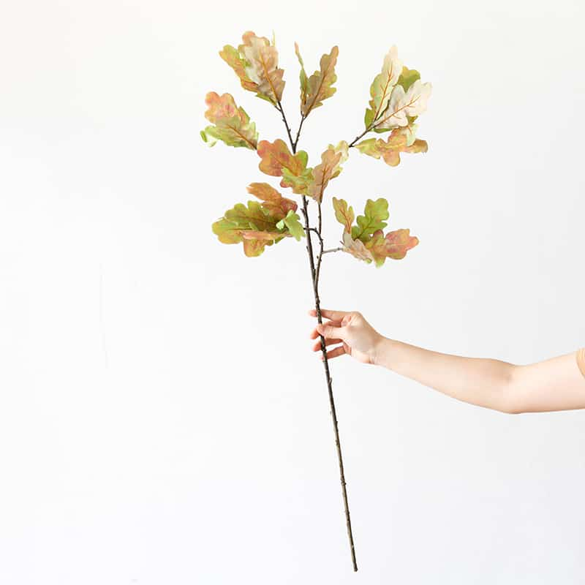
GIẢI NGHĨA TỪ
Ưng thuận: (ưng: bằng lòng; thuận: theo): Đồng ý, bằng lòng nghe theo điều gì đó.
Cành sồi: cành cây sồi (thuộc loại cây gỗ)
Phép mầu:chỉ thứ gì đó mầu nhiệm, cao siêu, vượt qua tầm hiểu biết của con người.

Slide 22
TÌM HIỂU BÀI

Slide 23
Câu 1: Vua Mi-đát xin thần Đi-ô-ni-dốt điều gì?
Vua Mi-đát có ước muốn là: Mọi vật ông chạm đến đều hóa thành vàng.
Theo em, Mi-đát là một vị vua như thế nào?
THAM LAM
+
Mọi thứ biến thành vàng
Giàu có

Slide 24
Câu 2: Thoạt đầu, điều ước được thực hiện tốt đẹp như thế nào?
Thoạt đầu, vua Mi-đát cảm thấy rằng không có ai trên đời sung sướng hơn thế nữa, mình là người giàu có và sung sướng nhất.
Câu 3: Tại sao vua Mi-đát phải xin thần lấy lại điều ước?
Đây là điều ước khủng khiếp. Nhà vua không thể ăn uống gì được khi mọi thứ ông chạm vào đều hóa thành vàng.

Slide 25
Câu 4: Vua Mi-đát đã hiểu ra điều gì?
Vua Mi-đát đã hiểu ra: “Hạnh phúc không thể xây dựng bằng ước muốn tham lam.”

Slide 26
Thứ tư, ngày 17 tháng 11 năm 2021
Tập đọc
ĐIỀU ƯỚC CỦA VUA MI-ĐÁT
Nội dung
Những ước muốn tham lam không mang lại hạnh phúc cho con người.

Slide 28
Nếu được thần ban cho một điều ước, em sẽ ước điều gì? Vì sao?

Slide 29
Em hiểu thêm được điều gì sau bài học này?
Chúng ta không nên tham lam vì đó là một đức tính xấu. Người tham lam sẽ trả giá cho sự tham lam của mình.
“Tham thì thâm”

Slide 30
DẶN DÒ
- Luyện đọc lại bài Tập đọc: Điều ước của vua Mi-đát.
- Chuẩn bị bài tập đọc tiếp theo.

Slide 31
CHÚC CÁC EM
HỌC TỐT.

